Slide 1

שער חמישי: המסע המופלא אל היקום
מצגת מלווה לפרק השלישי:
טכנולוגיות לחקר החלל
עמודים:213-198
Notes:
הפרק עוסק בפיתוחים הנדסיים-טכנולוגיים שהביאו לפריצת דרך משמעותיות בחקר החלל ובתרומתם לאנושות. העיסוק בפרק משקף את מהות הטכנולוגיה ואת תרומתה לחקר החלל. שיאה של הלמידה בפרק זה בתכנון והקמה של תערוכה לחקר החלל. ציוני הדרך מתוך תוכנית הלימודים: אמצעים לחקר החלל: טלסקופ, חללית, לוויין, מעבורת חלל, תחנת חלל, טיל. שימושים נוספים לאמצעים שפותחו לחקר החלל לדוגמה: תקשורת, חיזוי מזג אוויר וישראל בחלל.

Slide 2
חקר החלל – מסע אל הלא נודע
199-198
רכב חלל רובוטי על פני כוכב לכת מאדים
תחנת חלל
Notes:
שקופיות 2-3
הפרק מוקדש להיכרות עם הפתרונות הטכנולוגיים שאפשרו לאדם לצבור מידע רב על אודות מבנה היקום והדינמיקה שבו. הפתרונות הטכנולוגיים שפותחו משקפים את החשיבה ואת העשייה (המדעית והטכנולוגית) של האדם לתועלתו. סיפוריהם של הפתרונות הטכנולוגיים מקבלים משמעות יחד עם סיפורם של מבצעי חלל (ובכללם של ישראל) שהטביעו את חותמם על התרבות האנושית.

Slide 3
חקר החלל – מסע אל הלא נודע
הנחיתה על הירח
טלסקופ רדיו
קראו את קטעי המידע בעמודים 199-198
Notes:
הפרק מוקדש להיכרות עם הפתרונות הטכנולוגיים שאפשרו לאדם לצבור מידע רב על אודות מבנה היקום והדינמיקה שבו. הפתרונות הטכנולוגיים שפותחו משקפים את החשיבה ואת העשייה (המדעית והטכנולוגית) של האדם לתועלתו. סיפוריהם של הפתרונות הטכנולוגיים מקבלים משמעות יחד עם סיפורם של מבצעי חלל (ובכללם של ישראל) שהטביעו את חותמם על התרבות האנושית.

Slide 4
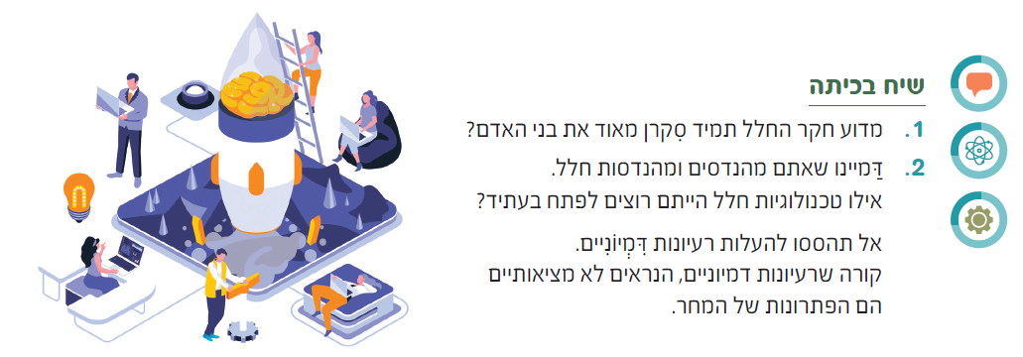
חקר החלל – מסע אל הלא נודע
עמוד 199
Notes:
לאחר קריאת קטעי המידע מנהלים דיון בכיתה באמצעות הסעיפים שבתבנית שיח בכיתה.
השיח בכיתה נבנה סביב שתי שאלות שמזמינות את התלמידים לחשוב, לדמיין ולהביע דעה. תחילה, השאלה מדוע חקר החלל תמיד סיקרן את בני האדם פותחת פתח לדיון רחב על סקרנות אנושית, רצון לגלות את הבלתי‑נודע, פחדים וחלומות. כל תלמיד יכול להתחבר לנושא ממקום אישי, וכך נוצר מגוון דעות שמעשיר את הדיון. לאחר מכן, המעבר לדמיון עתידי - דמיינו שאתם מהנדסי חלל, אילו טכנולוגיות הייתם מפתחים - מעודד יצירתיות ויזמית. רעיונות דמיוניים מאפשרים לתלמידים להשתחרר ממגבלות המציאות ולחשוב על פתרונות חדשניים, כפי שקורה לעיתים קרובות בעולם המדע. שילוב שתי השאלות יוצר דיון חי, פתוח ומגוון, שמחבר בין עבר, הווה ועתיד ומאפשר לכל תלמיד להשתתף ולהשפיע על השיח הכיתתי.

Slide 5
עמוד 200
Notes:
מוצע לקיים שיח בכיתה בשאלה: האם חקר החלל תורם לנו, תושבי כדור הארץ? האם הכסף הרב שמושקע בחקר החלל הוא בזבוז של כסף?
חשוב להאיר את עיני התלמידים בתרומה של טכנולוגיות לחקר החלל להתפתחות מדע האסטרונומיה. פיתוח הטלסקופ הרחיב את יכולתו של האדם להתבונן בגופים עצומים במרחק שנות אור מכדור הארץ. הודות לטלסקופ התגלו תופעות שאי אפשר היה לראותן בעין אנושית.
חקר החלל משפיע גם על החיים בכדור הארץ בדרכים רבות: טכנולוגיות רבות שאנו משתמשים בהן ביום-יום פותחו במקור עבור משימות חלל, כגון, GPS תקשורת לוויינית, וחיישנים שונים. רבות מהתרופות והטיפולים הרפואיים פותחו הודות לניסויים שנעשו בסביבת מיקרו-גרביטציה. חקר החלל גם תרם לפיתוח טכנולוגיות מתקדמות בתחום הבריאות, כמו לדוגמה MRI. באמצעות לוויינים, אנחנו יכולים לחקור את האקלים, לזהות שינויים סביבתיים ולטפל בהם בצורה טובה יותר. מחקרי ומיזמי החלל הרבים מספקים תעסוקה ומקדמים פיתוח כלכלי.

Slide 6
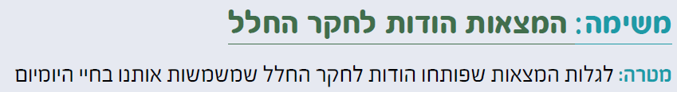
מצלמה בטלפון חכם
ספוג זוכר צורה
השיבו על סעיפים
4-1 בהנחיות בעמודים 201-200.
נעלי ספורט בולמי זעזועים
Notes:
מוצע למיין את ההמצאות שנאספו על ידי כל תלמידי הכיתה לקבוצות על פי תחומים: רפואה, ביגוד, חומרים, כלים ולקיים דיון בסוגיה האם ההשקעה הכספית בחקר החלל מוצדקת. יש להנחות את התלמידים שבמהלך
הדיון הם יוכלו להצדיק את טיעוניהם באמצעות הראיות שאספו. (ההמצאות ותרומתן לחיים בכדור הארץ)

Slide 7


קִִראו את קטע המידע על אילן רמון, האַַסְְטְְרוֹנָָאוּט הישראלי הראשון בעמוד 202 והשיבו על שאלות 5-1 בעמודים 203-202.
אילן רמון ז"ל
Notes:
אילן רמון היה האסטרונאוט הישראלי הראשון, ותרומתו לחקר החלל הייתה גם מדעית וגם סמלית:
תרומה מדעית במהלך משימת החלל STS-107 על מעבורת קולומביה, רמון השתתף בביצוע כ-80 ניסויים מדעיים, כולל ניסויים ישראליים כמו "הגן הכימי" שעסק בגידול גבישים בתנאי חלל, וניסוי "מיידקס" לחקר שינויי אקלים באמצעות תצפיות על סופות אבק.
תרומה לאומית וסמלית רמון ייצג את ישראל בגאווה, והפך לדמות מעוררת השראה בתחום המדע והחינוך. הוא הביא עמו לחלל פריטים בעלי משמעות יהודית וישראלית, כמו ספר תורה קטן שניצל מהשואה, ובכך חיזק את הקשר בין מדע, זהות וערכים.
למרות שהמשימה הסתיימה באסון, מורשתו ממשיכה להשפיע דרך מיזמים חינוכיים, מרכזי מדע, ופרויקטים להנצחתו שמקדמים את חקר החלל בישראל.
תשובות : 1: לבצע ניסויים מדעיים בחלל 2: לעקוב אחר סופות אבק באַַטְְמוֹסְְפֶֶרָָה של כדור הארץ, במטרה לבדוק את השפעתן על תופעות אקלימיות במזרח התיכון, וכן ניסויים אחרים שתכננו תלמידים ישראלים בנושא של גידול גבישים בחלל.
3: תמונה שלסמל המדינה, דגל חיל האוויר, ספר תורה קטן ועוד. השתתפות של אסטרונאוט ישראלי מעצימה את הגאווה הלאומית ומעוררת השראה. אִִיּוּש אסטרונאוט ישראלי בצוות המסע מקדם את המדע והטכנולוגיה בארץ, מייצר שיתופי פעולה מדעיים ובינלאומיים.

Slide 8
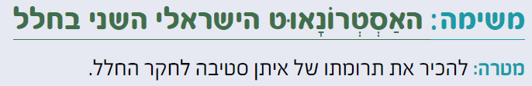
היעזרו במקורות מידע ברשת. דוגמאות:
•אתר הסוכנות הישראלית לחלל, משימת החלל רקיע.
•איתי נבו, 2022 "המשימה שנוגעת ברקיע", מכון דוידסון,
הזרוע החינוכית של מכון ויצמן למדע.
קראו את המידע על המשימה והשיבו על שאלות 2-1 בעמוד 203.
איתן סטיבה
Notes:
איתן סטיבה טס למשימה הידועה כ"משימת רקיע" באפריל 2022. הוא היה האסטרונאוט הישראלִִי השני שהגיע לחלל, והראשון שביקר בתחנת החלל הבינלאומית במסגרת טיסת חלל פרטית. במהלך שהותו בחלל, סטיבה ביצע ניסויים כגון: .חקירת השפעת תנאי החלל על פעילות המוח וניסוי תקשורת רדיו עם תחנת החלל הבינלאומית. כמו כן, הוא היה מעורב גם בפעילויות חינוכיות ואומנותיות עבור ילדים ובני נוער בישראל.

Slide 9
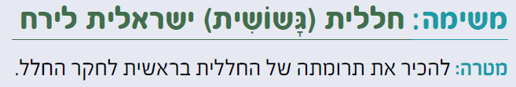
קִִראו את קטע המידע החללית בראשית והשיבו על שאלות 2-1 בעמוד 204.
Notes:
המשימה מזמנת שימוש במושגים צורך, בעיה ופתרון בהקשר לניתוח של טכנולוגיות שונות לחקר החלל. הבנת המבנה והתפקוד של כל אחת מהטכנולוגיות מצריכה התבוננות שמכונה בשם “הנדסה הפוכה” )בניגוד לתהליך שבו מרכיבים את השלם מחלקיו, בהנדסה הפוכה מנסים להבין את המבנה והתפקוד של השלם (המוצר) באמצעות פירוקו וחקר יחסי הגומלין בין חלקיו. במיומנות זו, התלמידים יצטרכו להשתמש במשימה של בניית דגם של טכנולוגיית חלל.

Slide 10

משימה מתוקשבת
Notes:
באתר במבט מקוון, יחידת התוכן החלל והיקום, המשימה עוסקת בירח. התלמידים חוקרים בדרך משחקית היבטים שונים של הירח: הקפת הירח את כדור הארץ, מבנה הירח וחקר הירח על ידי האדם.

Slide 11
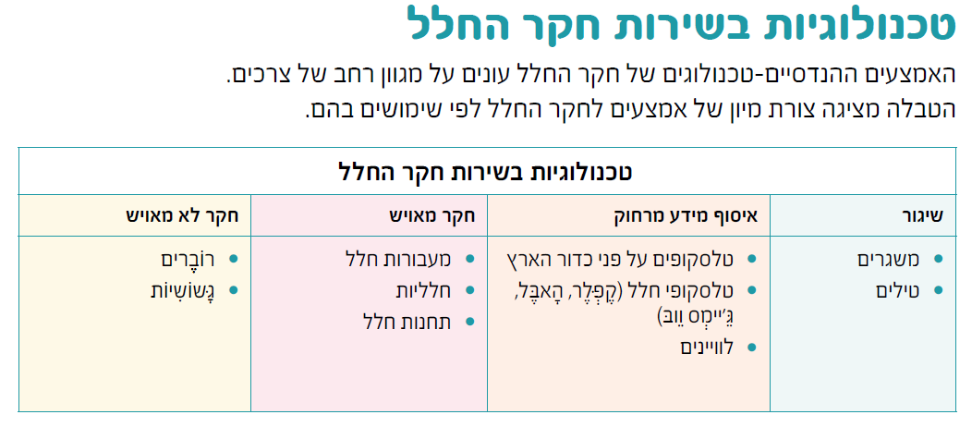
עמוד 204
Notes:
הטבלה מציגה אמצעים טכנולוגיים לחקר החלל והיא תסייע בבחירת אמצעי טכנולוגי לחקר החלל במשימת תכנון ובנייה של דגם ממשי של טכנולוגיית חלל שמציגה פתרון הנדסי לבעיה (שקופיות 19-11).

Slide 12
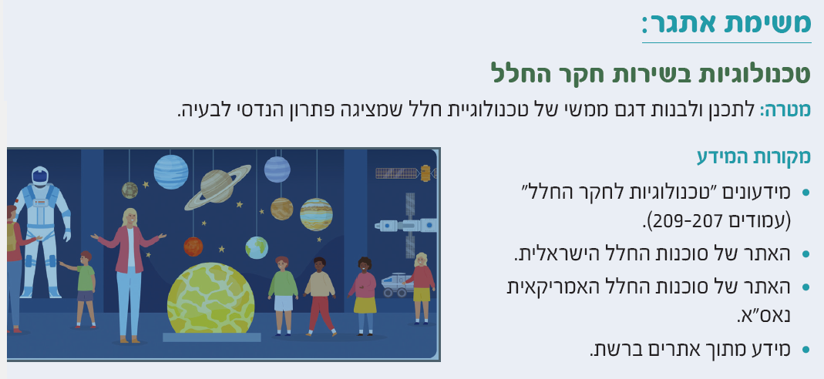
בצעו חלקים א-ו בעמודים 205 -207.
Notes:
במשימה התלמידים מתבקשים להקים תערוכה בנושא: טכנולוגיות בשירות חקר החלל.
משימת האתגר מאוד מורכבת והיא כוללת חלקים אחדים. חשוב שהיא תיעשה במסגרת עבודת צוות ולהקפיד על חלוקת תפקידים בהתאם לשונות של הלומדים. המשימה יכולה לשמש ככלי הערכה (מטלת ביצוע).
להערכתה מומלץ להכין מחוון שכולל ממדים כמו: ניסוח הבעיה ההנדסית-טכנולוגית, בחינת הרעיונות באמצעות חקר מדעי, אפיון הדגם, מבנה הדגם והתאמתו לתפקיד, עבודת הצוות, מקוריות וחדשנות.
משימת האתגר טכנולוגיות בשירות חקר החלל משלבת אתגר של פתרון בעיה הנדסית- טכנולוגית בתכנון ובבנייה של דגם של טכנולוגיה לחקר החלל. מומלץ להציג לתלמידים את נווט תהליך התכן ההנדסי שמופיע בסוף ספר הלימוד ולהסביר את מטרתו ואת אופן השימוש בו.

Slide 13
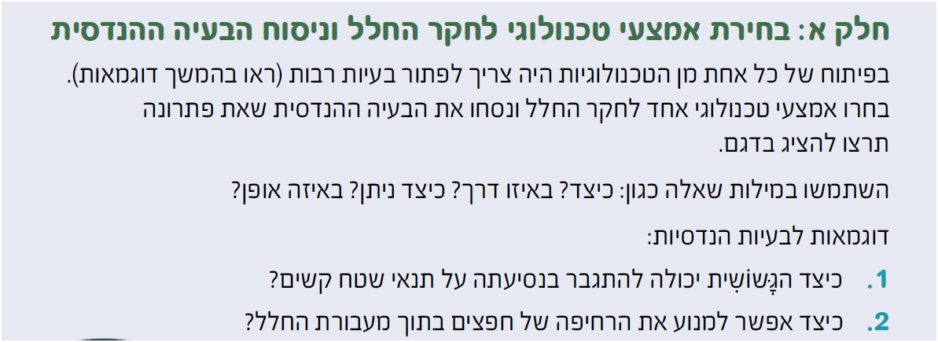
עמוד 205
Notes:
בעיה הנדסית היא הפער בין מצב קיים למצב רצוי, שמוגדר ללא הצעת פתרון. כדי לנסח אותה: מתארים את המצב הקיים, את היעד הרצוי, את הפער ביניהם, את הדרישות הרצויות, האילוצים - ואז מנסחים משפט אחד שמסכם את הבעיה עצמה.

Slide 14
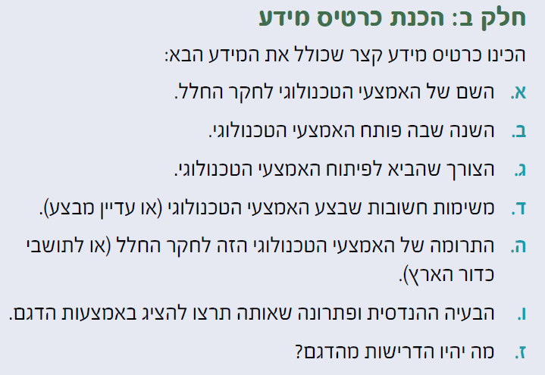
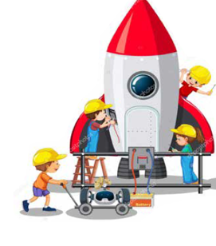
עמוד 205
Notes:
הכנת כרטיס המידע לפני התכנון נועדה להבטיח שהתלמידים עורכים תחקיר על הטכנולוגיה של חקר החלל שבחרו. המידע עתיד לסייע להם לניסוח השאלה ההנדסית-טכנולוגית שאותה ינסו לפתור. מומלץ לעודד את התלמידים לשפר את כרטיס המידע עם התפתחות תהליך התכנון והבנייה.

Slide 15
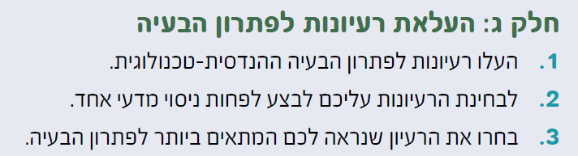
עמוד 206
Notes:
בשלב זה התלמידים מעלים רעיונות לאמצעים טכנולוגיים לחקר החלל שאת הפתרונות שנתנו לפתור בעיה הנדסית ירצו להציג בדגם. התלמידים מתבקשים לחשוב באופן יצירתי ולהציע מגוון פתרונות אפשריים לבעיה ההנדסית‑טכנולוגית שניצבת בפניהם. לאחר גיבוש מספר רעיונות, עליהם לבחור אחד ולבחון אותו באמצעות ניסוי מדעי שיאפשר לבדוק את היתכנותו ואת יתרונותיו. שילוב בין דמיון, חשיבה הנדסית וביצוע ניסוי בפועל מסייע לתלמידים להעריך את איכות הרעיונות ולבחור את הפתרון המתאים ביותר להמשך הפיתוח.
מיומנויות חשיבה שמופעלות בשלב הזה
העלאת רעיונות – ביטוי לחשיבה יצירתית. בחינת הרעיונות – ביטוי לחשיבה ביקורתית. בחירת הרעיון המתאים – ביטוי לקבלת החלטות.

Slide 16
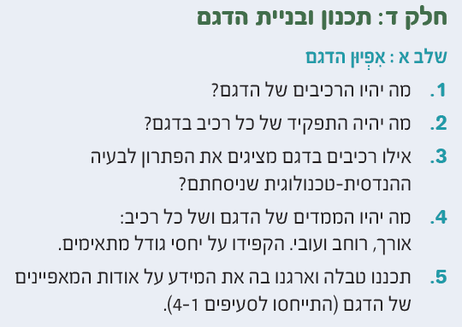
עמוד 206
Notes:
בשלב תכנון הבנייה בחלק של תכנון ובניית הדגם שלושה שלבים: אפיון הדגם, תכנון שלבי הבנייה, בניית הדגם והערכתו (שקופיות 18-16). בחלק של תכנון הבנייה של הדגם מוצע להפנות את התלמידים להיעזר בנווט תהליך התכן ההנדסי.
בשלב תכנון הדגם התלמידים מגדירים תחילה אילו רכיבים יכלול הדגם ומהו תפקידו של כל רכיב במערכת. לאחר מכן הם מזהים אילו חלקים בדגם מדגימים בפועל את הפתרון לבעיה ההנדסית‑טכנולוגית שניסחו. בשלב זה נדרש גם לקבוע את הממדים המדויקים של הדגם ושל כל רכיב (אורך, רוחב ועובי) תוך שמירה על יחסי גודל נכונים. לבסוף, התלמידים מארגנים את כל המידע בטבלה מסודרת, הכוללת את שמות הרכיבים, תפקידם ומאפייניהם, כדי ליצור תכנון ברור ומדויק שישמש בסיס לבניית הדגם. ראו דוגמה לטבלה לארגון המידע במשימה של תכנון דגם מערכת השמש.

Slide 17

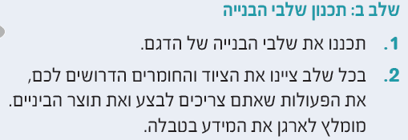
המשך
עמוד 206
Notes:
בשלב תכנון שלבי הבנייה התלמידים מפרקים את תהליך יצירת הדגם לסדרה של צעדים ברורים ומדויקים. בכל שלב הם מציינים אילו חומרים וציוד דרושים, אילו פעולות יש לבצע ומהו תוצר הביניים שמתקבל בסיום אותו שלב. ארגון המידע בצורה מסודרת, רצוי בטבלה, מאפשר להבין את רצף העבודה, להיערך מראש לכל שלב ולוודא שהבנייה תתבצע באופן יעיל, מדויק וללא הפתעות.

Slide 18
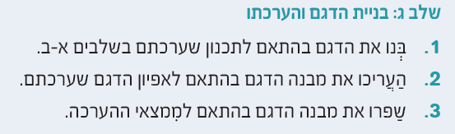
המשך
עמוד 206
Notes:
בשלב בניית הדגם התלמידים מממשים את התכנון שגיבשו בשלבים הקודמים ומרכיבים את הדגם בפועל בהתאם לרכיבים, הממדים ושלבי העבודה שהוגדרו מראש. לאחר הבנייה הם מעריכים את מבנה הדגם ובודקים עד כמה הוא תואם את האפיון שתכננו, האם הוא מציג בצורה ברורה את הפתרון לבעיה ההנדסית‑טכנולוגית, והאם יש בו נקודות לשיפור. על בסיס ממצאי ההערכה התלמידים מבצעים התאמות ושיפורים בדגם, כדי לחזק את יעילותו, את יציבותו ואת התאמתו למטרה.

Slide 19
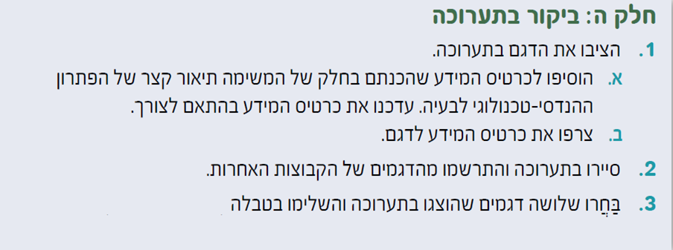
עמוד 206
Notes:
בשלב הביקור בתערוכה התלמידים מציבים את הדגם שבנו ומצרפים אליו את כרטיס המידע, לאחר עדכון ותוספת תיאור קצר של הפתרון ההנדסי‑טכנולוגי שפיתחו. לאחר הצגת הדגם, הם מסתובבים בין העבודות של שאר הקבוצות, מתבוננים בדגמים השונים ומתרשמים מהפתרונות שהוצגו. לבסוף, הם בוחרים שלושה דגמים מתוך התערוכה ומשלימים בטבלה ייעודית את המידע הנדרש על כל אחד מהם, כדי לנתח, להשוות ולהעמיק בהבנת מגוון הגישות לפתרון בעיות הנדסיות.

Slide 20
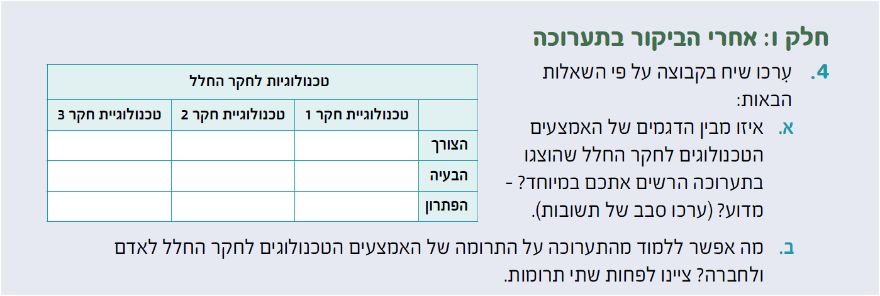
עמוד 207
Notes:
חלק ו נועד לתהליכים רפלקטיביים מההיבט הרגשי והקוגניטיבי.
אחר הביקור בתערוכה התלמידים מקיימים שיח קבוצתי שבו הם משתפים אילו דגמים הרשימו אותם במיוחד ומדוע, תוך התייחסות לחדשנות, לדיוק או ליכולת לפתור את הבעיה ההנדסית‑טכנולוגית. בהמשך הם דנים בתרומתם של האמצעים הטכנולוגיים לחקר החלל לאדם ולחברה, ומזהים לפחות שתי תרומות משמעותיות. לאחר מכן כל תלמיד משתף את הקבוצה בתהליך הלמידה שעבר: הדרכים שבהן השיג מידע לתכנון הדגם, האתגרים שבהם נתקל והדרכים להתגבר עליהם, אופן עבודת הצוות וחלוקת התפקידים, וכן התרומה האישית של כל אחד. לבסוף, הקבוצה מציעה רעיונות לשיפור עבודת הצוות בעתיד, מתוך רצון ללמוד, להתפתח ולשפר את תהליך העבודה המשותף.

Slide 21
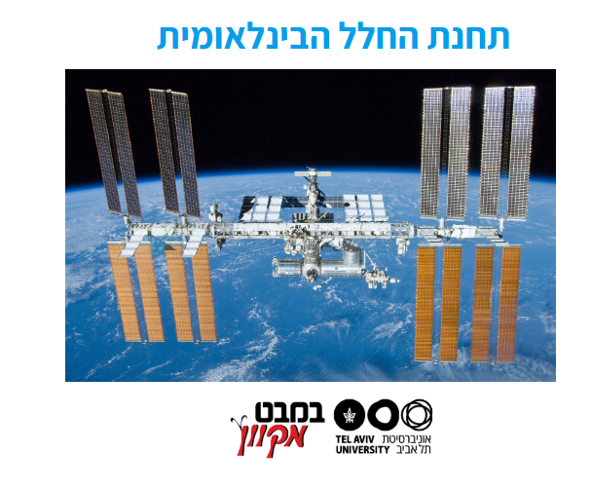

משימות מתוקשבות
Notes:
באתר במבט מקוון, יחידת התוכן החלל והיקום, המשימה: אתר הפסולת הגדול שבשמים
תיאור המשימה: המשימה עוסקת במחיר הסביבתי של שימוש בטכנולוגיות חלל (פסולת חלל) ופתרונות עתידיים וחדשנים למניעת זיהום עתידי של החלל.
באתר במבט מקוון, יחידת התוכן החלל והיקום, המשימה: תחנת החלל הבינלאומית
משימה שיתופית שבה התלמידים מבצעים פרויקט חקר בנושא תחנת החלל הבינלאומית. התלמידים מתחלקים לקבוצות, וכל קבוצה חוקרת היבט מסוים הקשור לתחנת החלל. התלמידים חוקרים תוך כדי איסוף מידע ממקורות שונים. כל קבוצה מתבקשת להציג את ממצאיה בפני שאר התלמידים, ובלוח שיתופי כיתתי מתקבלת תמונה מלאה על התחנה.

Slide 22
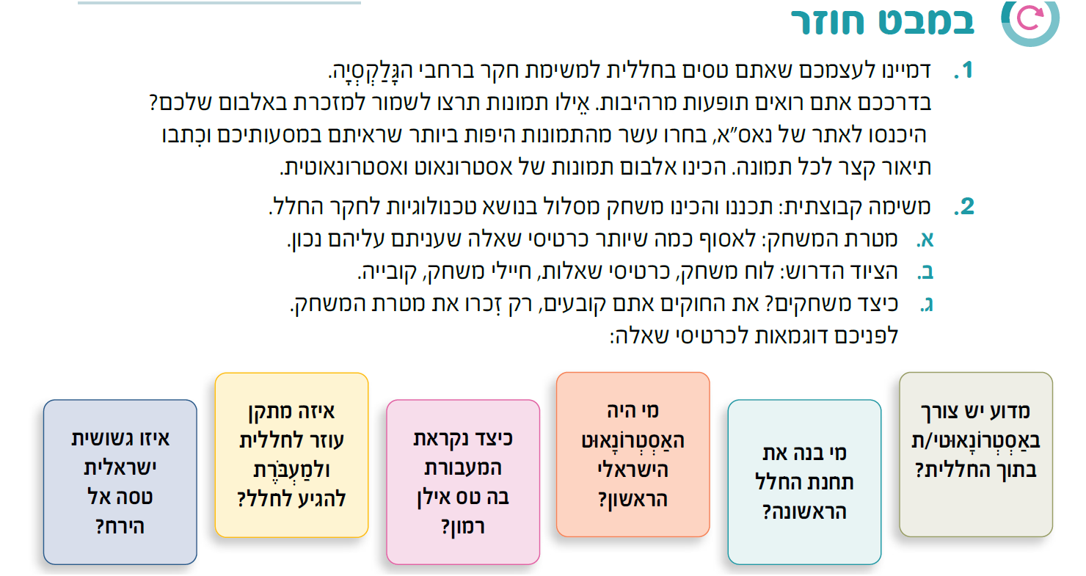
עמוד 210
Notes:
השאלות/המשימות שמופיעות בתבנית זו מיועדות לבדיקת ביצועי הבנה ולפיכך יש להן פוטנציאל להערכה מעצבת.
בניגוד להערכה מסכמת שהיא הערכה לצורך סיכום שלב הלמידה. הערכה מעצבת היא הערכה שבמסגרתה קיים משוב
מתמיד ומתחולל תהליך למידה מתמשך. אפשר כמובן להשתמש במשימה לתרגול ולביסוס ההבנה.

Slide 23
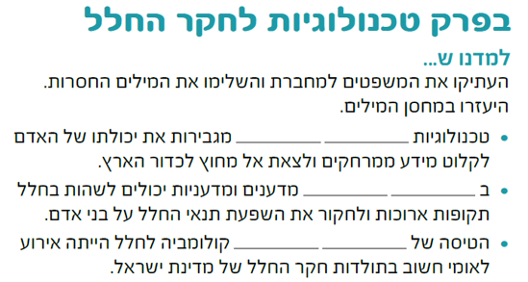
עמוד 211
Notes:
לסיכום הפרק אפשר לבקש מהתלמידים להביא דוגמאות למשימות שבעזרתן אפשר לאמת את היגדי הסיכום.
אפשר לבקש מהתלמידים לחבר שאלות להיגדי הסיכום.
השלמת משפטים בעזרת המילים ממחסן המילים.
פתרון לפי סדר המשפטים: לחקר החלל, תחנות חלל, מעבורת החלל,

Slide 24
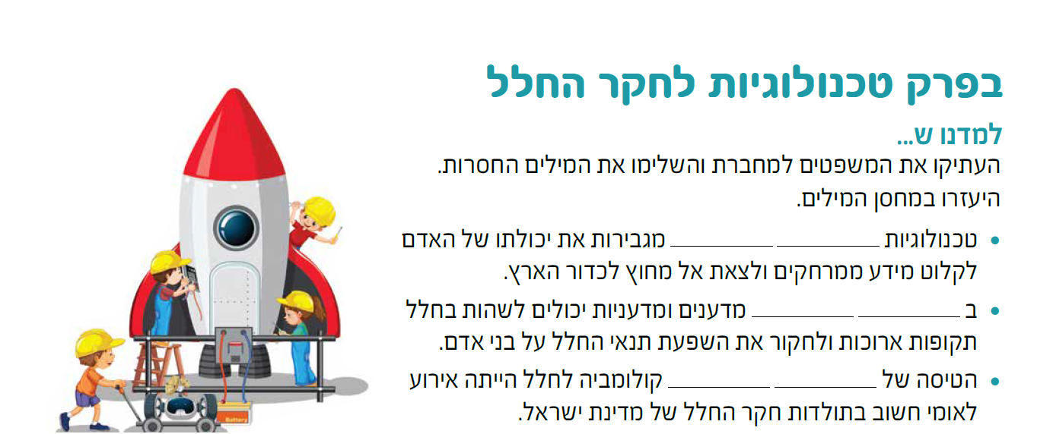
עמוד 211
Notes:
השלמת משפטים בעזרת המילים ממחסן המילים.
המשך המשפטים נמצא בספר.

Slide 25
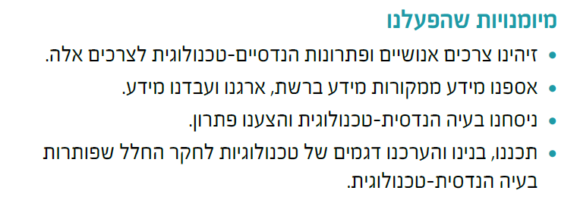
עמוד 211
Notes:
לסיכום הפרק אפשר לבקש מהתלמידים להביא דוגמאות למשימות שבעזרתן אפשר לאמת את המיומנויות שהפעלנו.
לדוגמה: באיזו משימה תכננו, בנינו והערכנו דגמים של טכנולוגיות לחקר החלל שפותרות בעיה הנדסית-טכנולוגית?
תשובה: משימת אתגר: טכנולוגיות בשירות חקר החלל. עמודים 207-205.

Slide 26
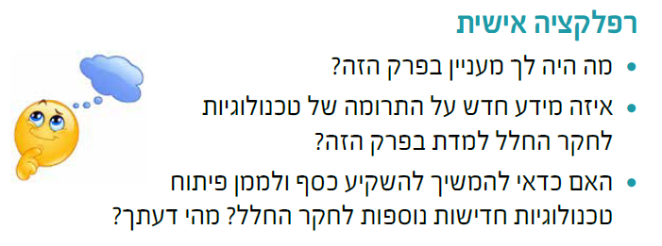
עמוד 211
Notes:
שלב הרפלקציה מאפשר לתלמידים להתבונן מחדש בתהליך שעברו, לזהות מה עניין אותם במיוחד ולחזק את ההבנה של הידע החדש שרכשו על תרומת הטכנולוגיות לחקר החלל. ההתייחסות לשאלות כמו מה היה מעניין, מה למדו חדש, ומה דעתם על המשך השקעה בטכנולוגיות חלל מעודדת חשיבה ביקורתית וגיבוש עמדה אישית. בדרך זו הרפלקציה מחברת בין החוויה הלימודית לבין הבנה עמוקה יותר של הנושא ומקדמת למידה משמעותית ומתמשכת.

Slide 27
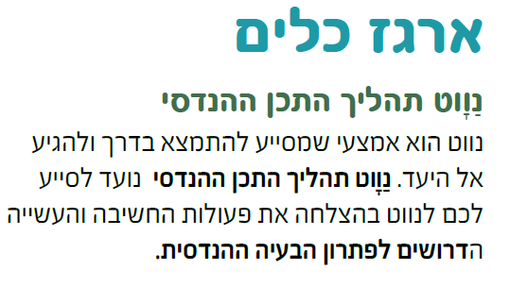
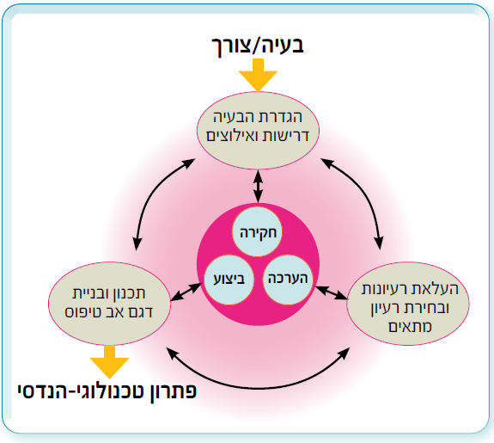
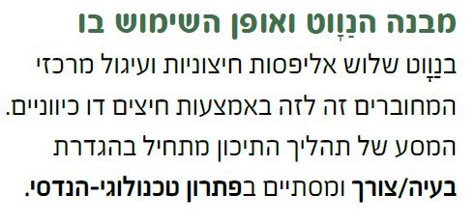
עמוד 212
Notes:
ארגז הכלים של נווט תהליך התכן ההנדסי (שקופיות 30-27) הוא מסגרת עבודה שיטתית שמסייעת לתלמידים ולמהנדסים צעירים להבין וליישם את שלבי החשיבה ההנדסית לפתרון בעיות טכנולוגיות.
להלן סקירה קצרה של השלבים המרכזיים בארגז הכלים הזה:
הגדרת הבעיה, דרישות ואילוצים, זיהוי צורך או בעיה טכנולוגית וניסוח ברור של הבעיה, הגדרת דרישות מהפתרון ואילוצים (כמו תקציב, זמן, חומרים)
פעולות חקירה: איסוף מידע רלוונטי ממקורות שונים, ביצוע תצפיות, סקרים, ראיונות או ניסויים, ניתוח פתרונות קיימים ובחינת התאמתם. (שלבים 2 ו 5 מלווים כל אחד מהשלבים 1, 3, 4, )
3. העלאת רעיונות לפתרון ובחירת רעיון מתאים: סיעור מוחות ליצירת מגוון פתרונות, הערכת הרעיונות לפי הדרישות והאילוצים, בחירת הפתרון האופטימלי.
4. תכנון ובניית דגם או אב-טיפוס: תכנון מבנה הפתרון, רכיבים וחומרים, ביצוע מדידות, שרטוטים וחישובים, בניית אב-טיפוס ובדיקתו
5. הערכה ובחינה: בדיקת התאמת הפתרון לדרישות ולאילוצים, ביצוע שיפורים לפי הצורך, הפקת לקחים והצגת התהליך.
גמישות בתהליך השלבים אינם בהכרח ליניאריים – ניתן לחזור אחורה, לשנות כיוון או לשלב בין שלבים לפי הצורך.

Slide 28
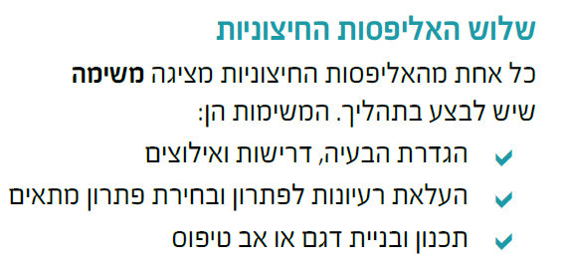
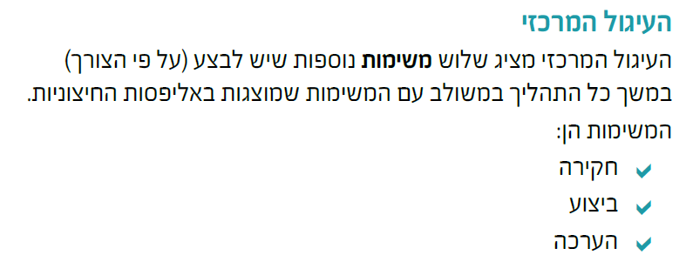
עמוד 212

Slide 29
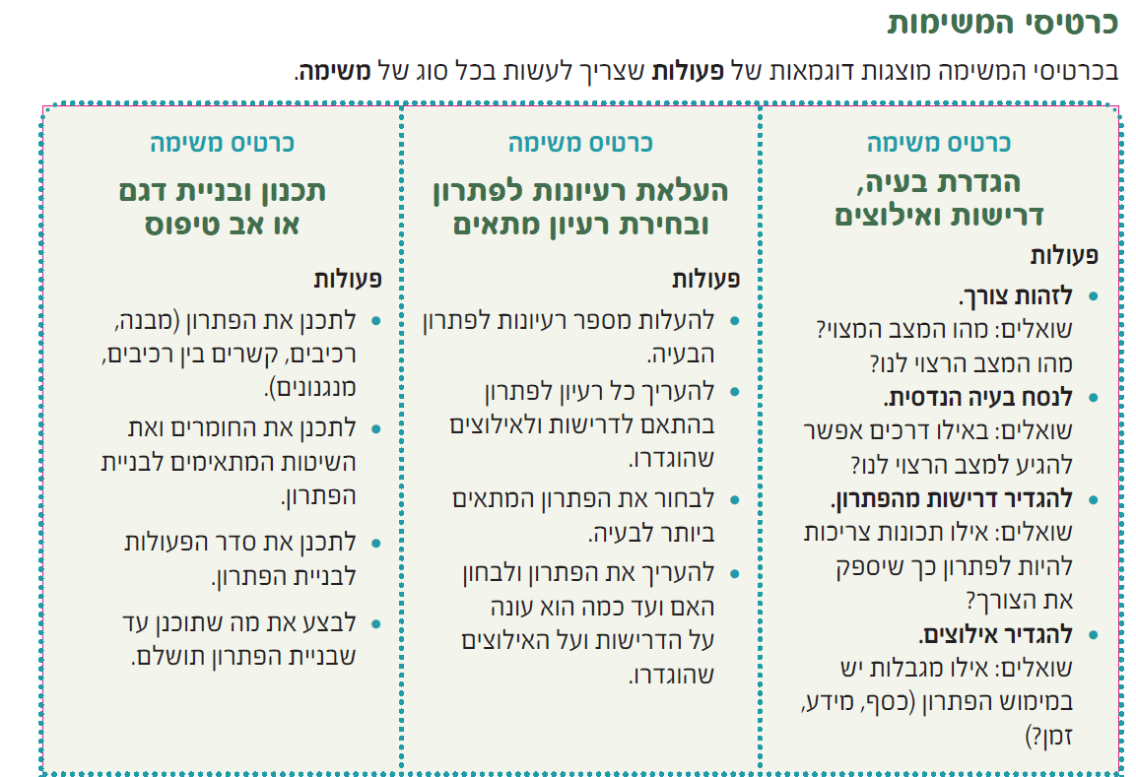
עמוד 213

Slide 30
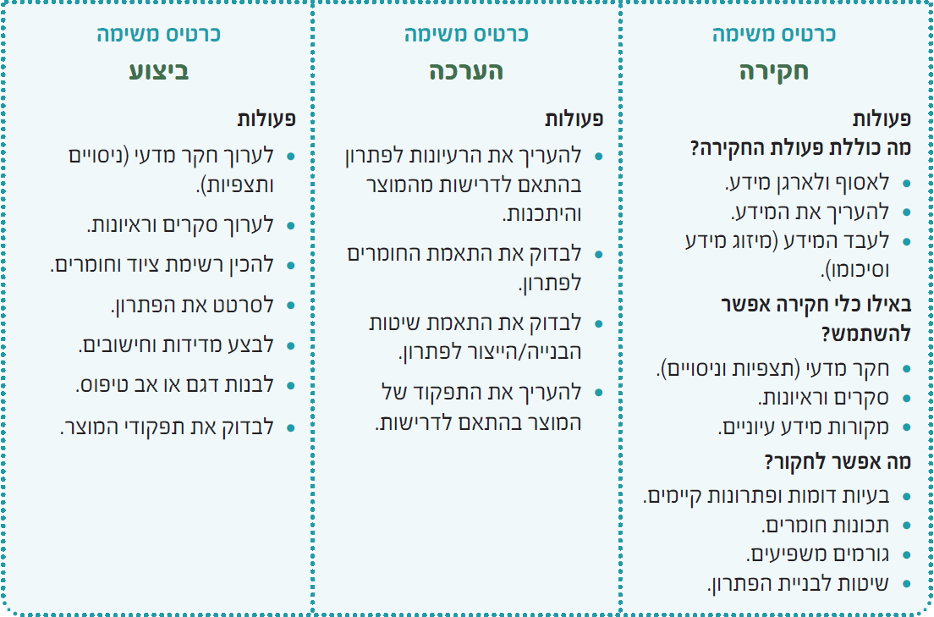
המשך
עמוד 213

